Slide 1
Apresentação geral da Ética entre os gregos antigos (um passeio entre a Filosofia e a mitologia)
Eugênio Bucci
ECA – USP
Curso de Graduação CJE
2020

Slide 2
Clássico de 2 500 anos. Trilogia Tebana, de Sófocles (496-406):
“Édipo-Rei” (430 a.C.),
“Édipo-Colono” (401 a.C) e
“Antígona” (441 a.C.).
Funções da tragédia: expressão artística, educação do público, função catártica, ou redução da tensão pulsional.
(Bárbara Freitag, em Itinerários de Antígona.)

Slide 3
Sófocles nasce em Colono.
Século V a.C.
Vive no tempo de Péricles (495-429 a.C.)
Idade de Ouro de Atenas.
Período Clássico.
Ápice: 444 a.C a 429 a.C., sob o governo de Péricles.
O século de Péricles é delimitado por guerras:
Atenas sai vitoriosa contra os persas. Xerxes é derrotado pela esquadra grega da Batalha de Salamina, com Atenas liderando a Liga de Delos. São as Guerras Médicas. 480 a. C.
Guerra do Peloponeso: Atenas perde para Esparta em 404 a.C.
O período helenístico tem início com a vitória dos Macedônios, com Felipe II, em 338 a. C, contra os gregos.

Slide 4
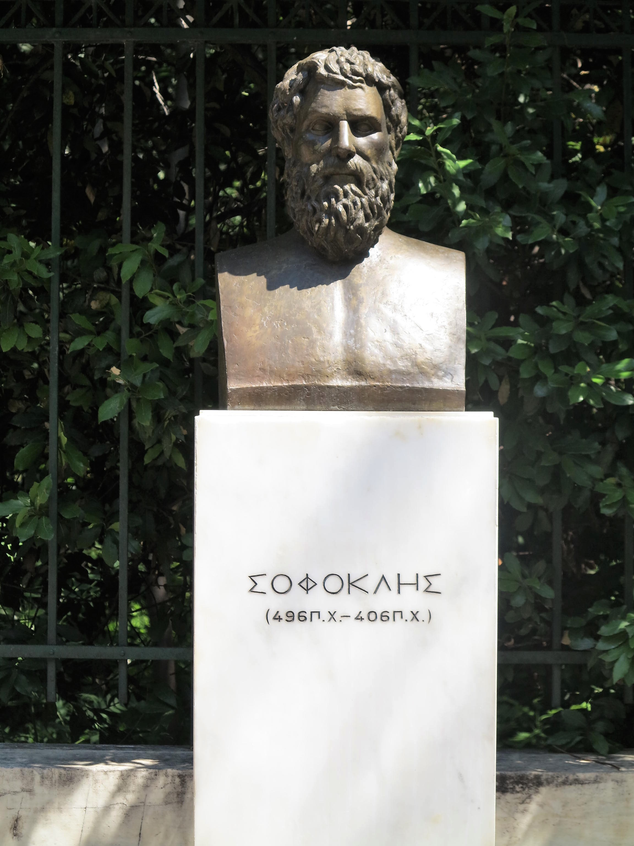

Slide 5
Sófocles escreveu 123 peças. Apenas sete sobreviveram em uma forma completa. Por quase 50 anos, Sófocles foi o mais celebrado dos dramaturgos nos concursos dramáticos em Atenas. Participou de cerca de trinta, venceu 24 e, talvez, nunca tenha ficado abaixo do segundo lugar. Ésquilo venceu 14 concursos e foi derrotado por Sófocles várias vezes. Eurípides ganhou apenas quatro.

Slide 6
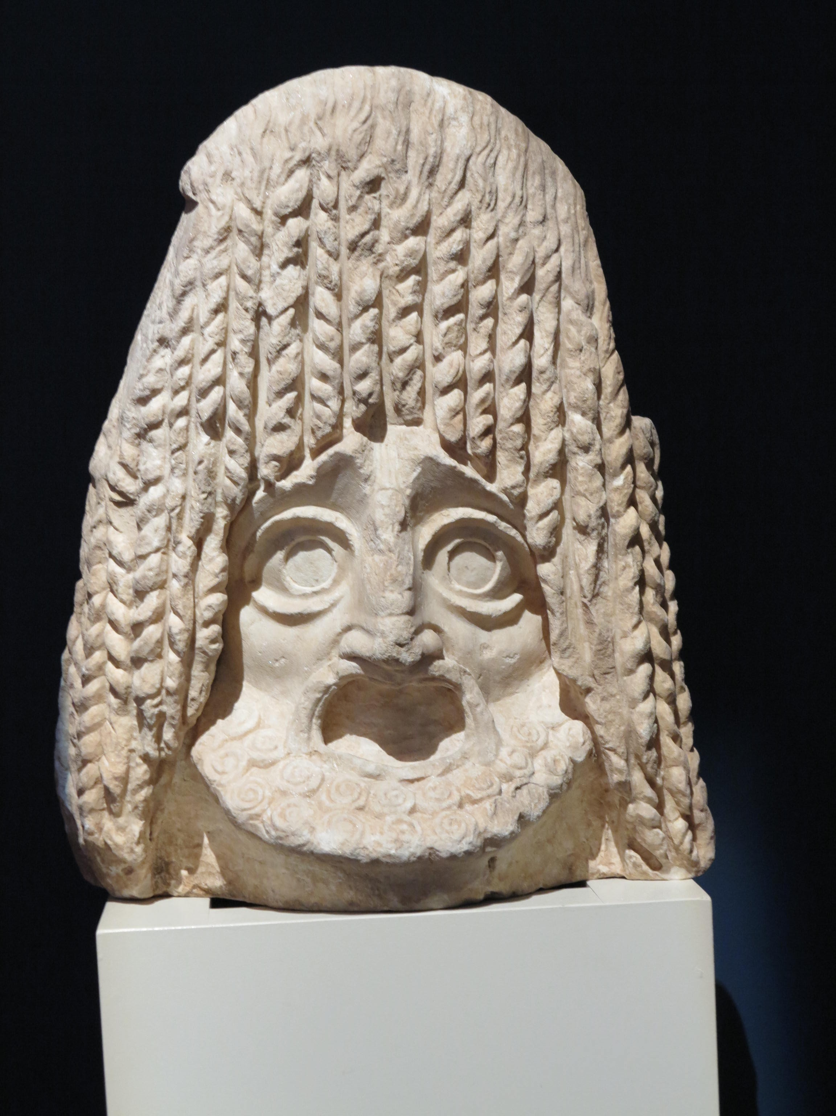

Slide 7
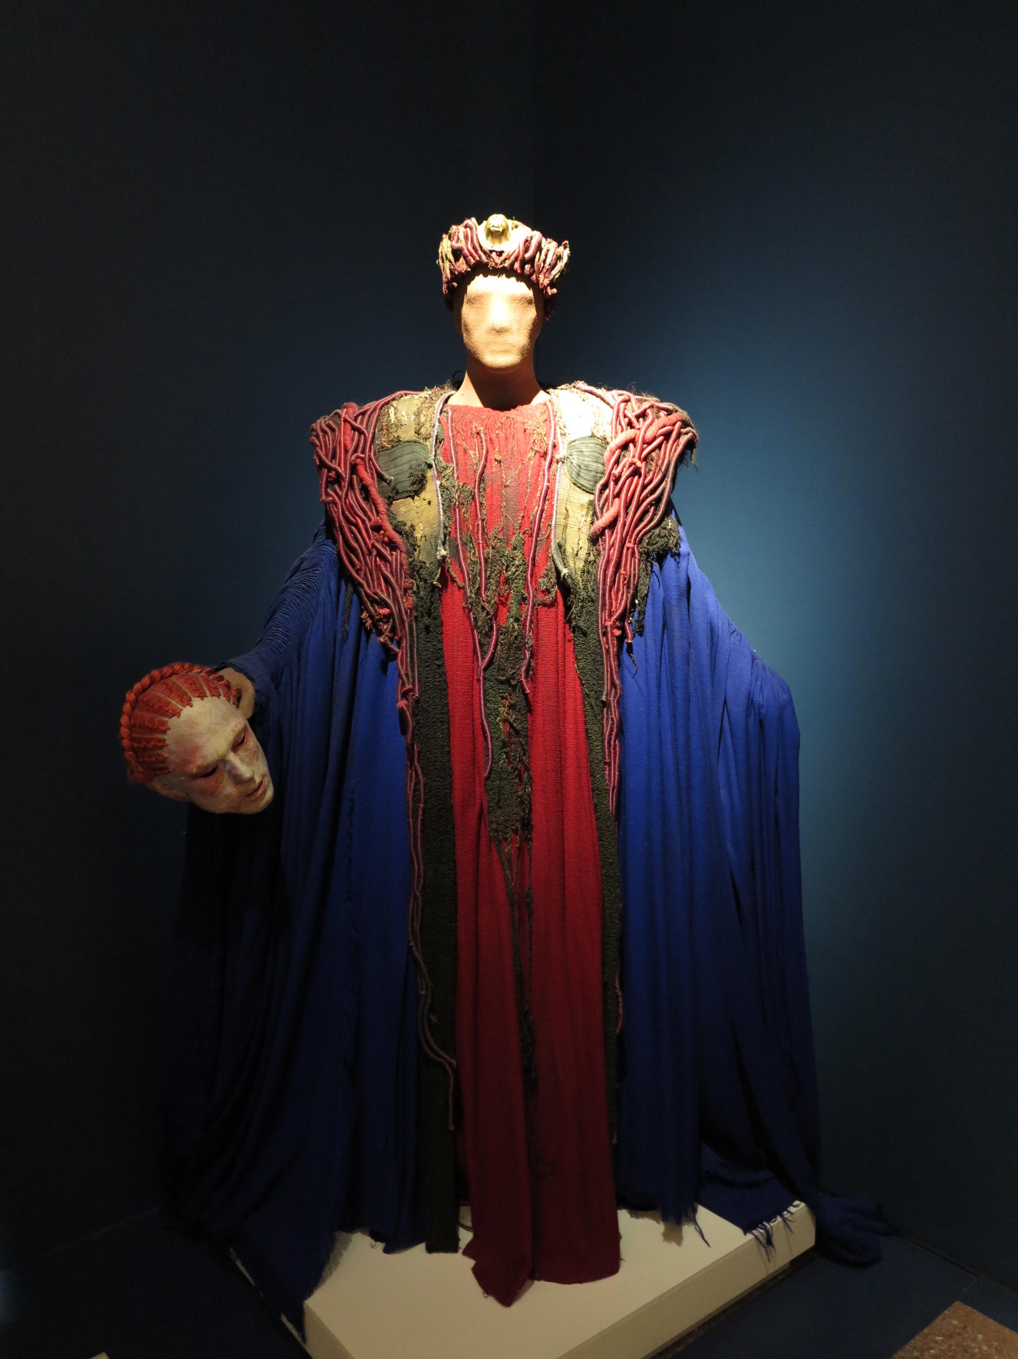

Slide 8
Tudo aconteceu em consequência da
primeira briga de trânsito da história da humanidade

Slide 12
Laio era rei de Tebas e descentente de Cadmo, fundador da cidade.
Quando seu filho nasceu, Laio foi ao oráculo de Delfos, que lhe revelou que o seu herdeiro o mataria.
O rei resolveu abandonar o recém-nascido no monte Citeron, e para que ele não escapasse aos animais selvagens, prendeu-o pelo pé.
O menino foi encontrado pelo rei de Corinto, Pólibo e pela rainha Peribeia.
Deram-lhe o nome de Oidipous, (Pé-Inchado ou Pé-Aleijado, em grego) e o educaram como seu próprio filho.

Slide 13
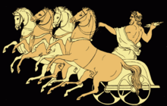

Slide 14
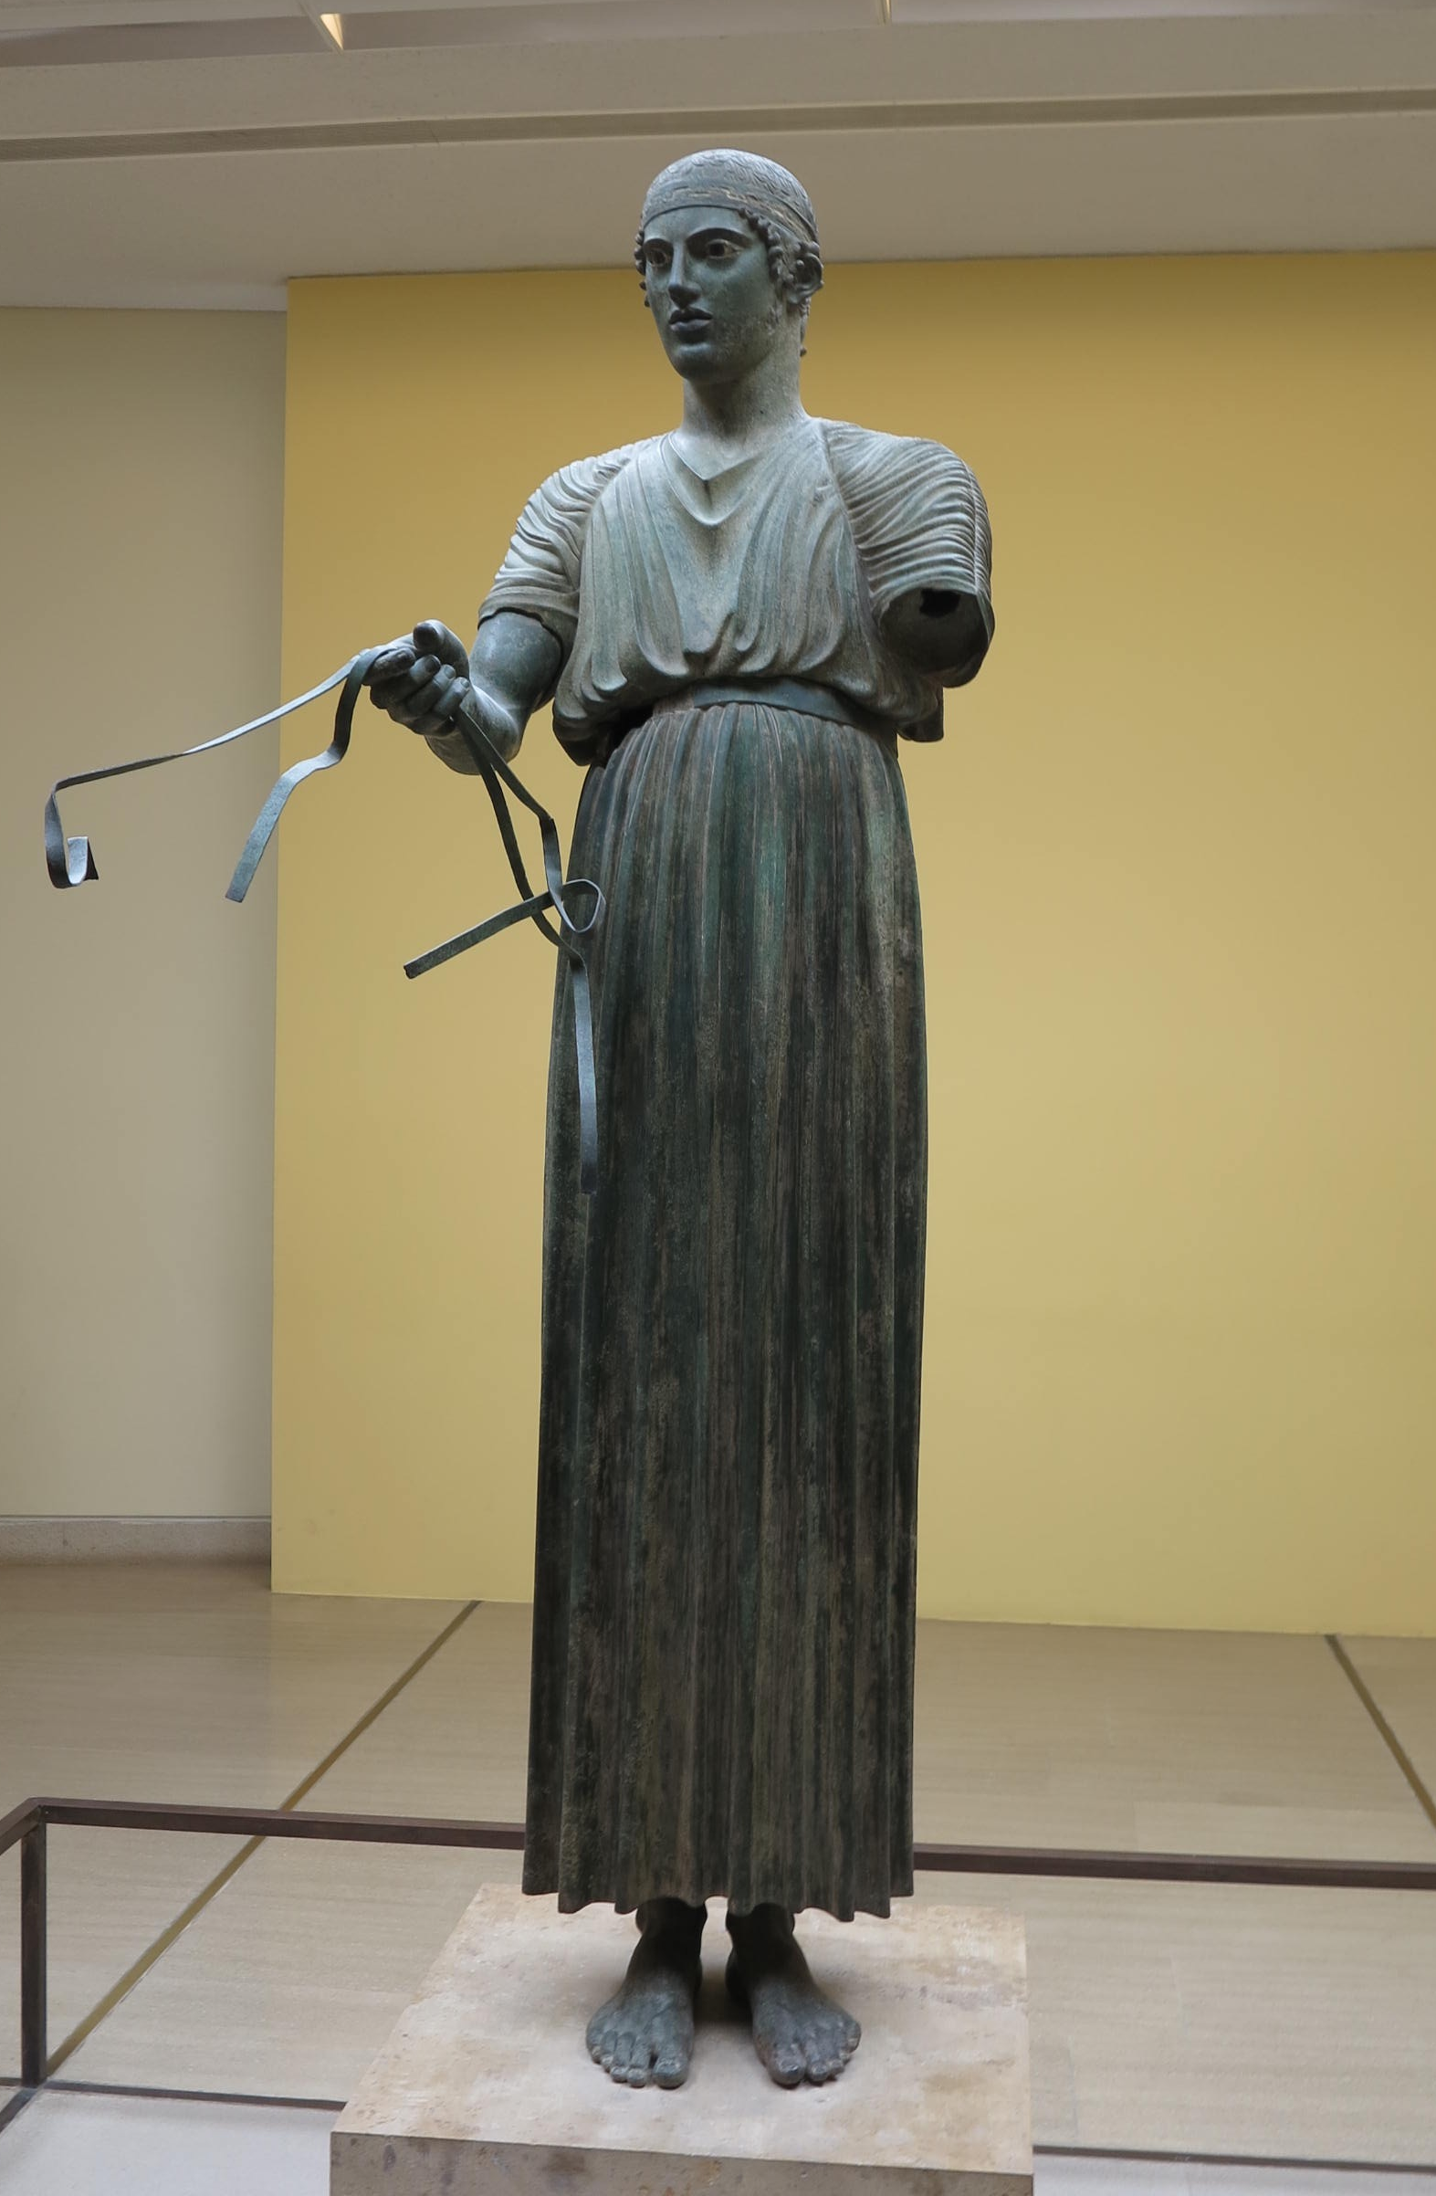
Charioteer of Delphi (Auriga de Delfos) ou Heniokhos, uma das mais célebres estátuas da Antiga Grécia, considerada uma obra prima entre as antigas esculturas das antigas obras em bronze. Tem o tamanho natural (1,8 m) e foi encontrada em1896 no Santuário de Apolo em Delfos. Está hoje no Museu Arqueológico de Delfos

Slide 15
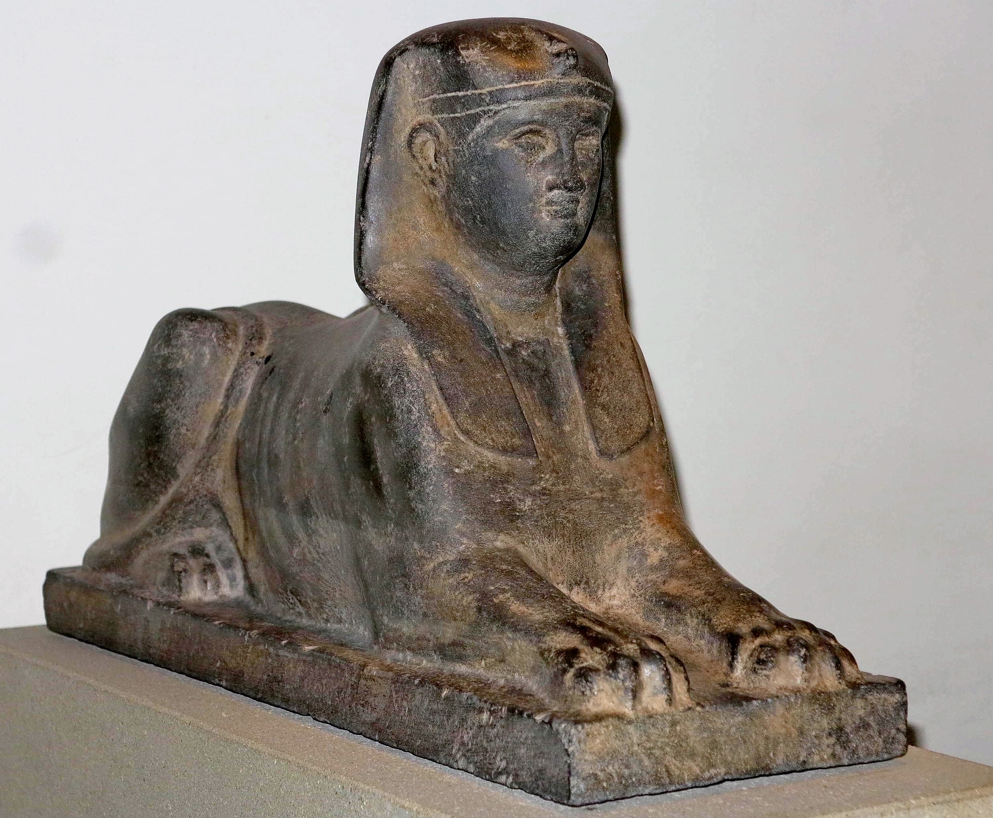

Slide 17
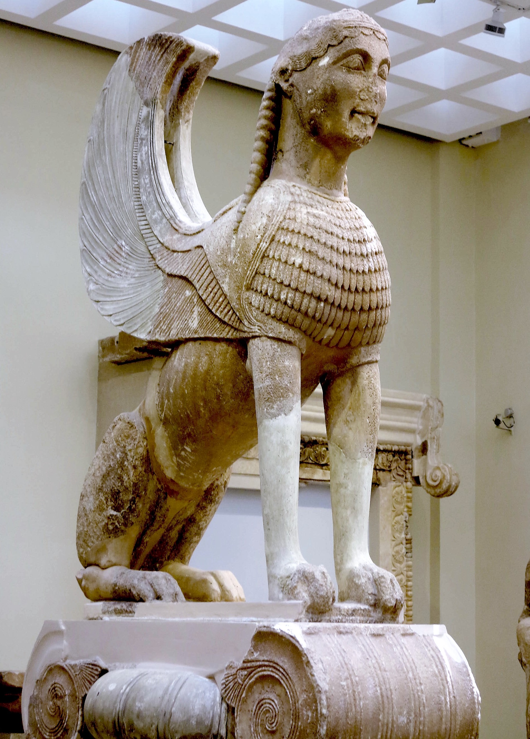
Museu Arqueológico de Delfos

Slide 18
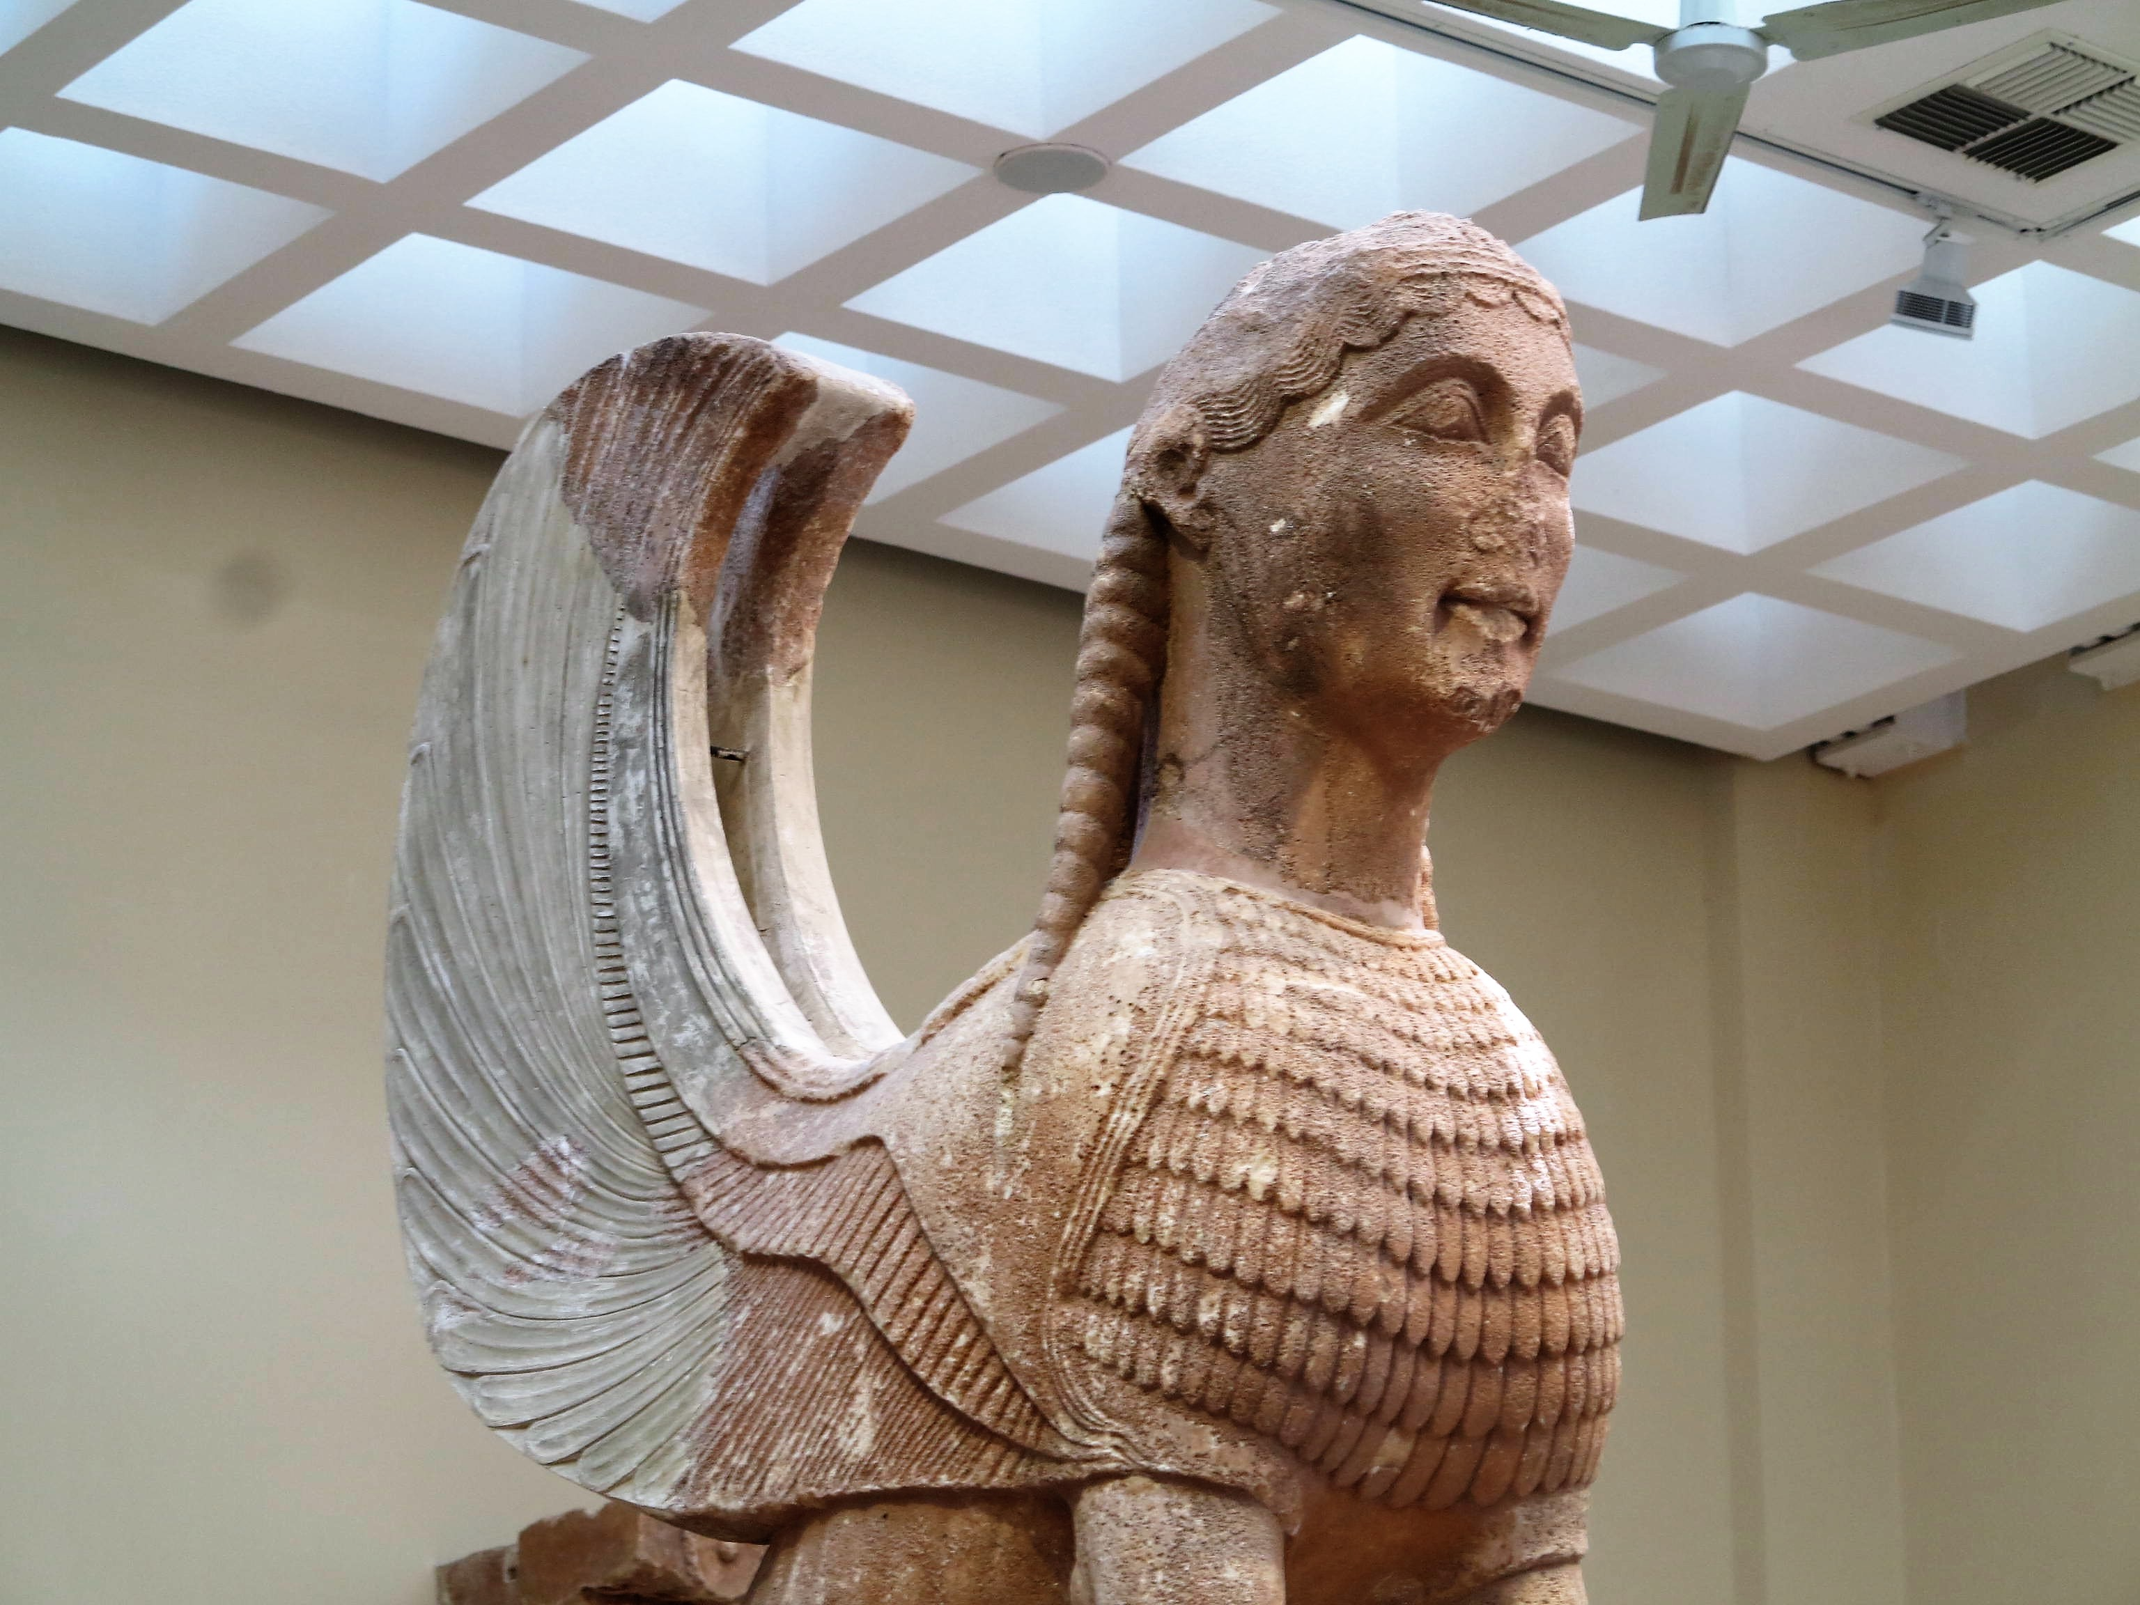

Slide 19
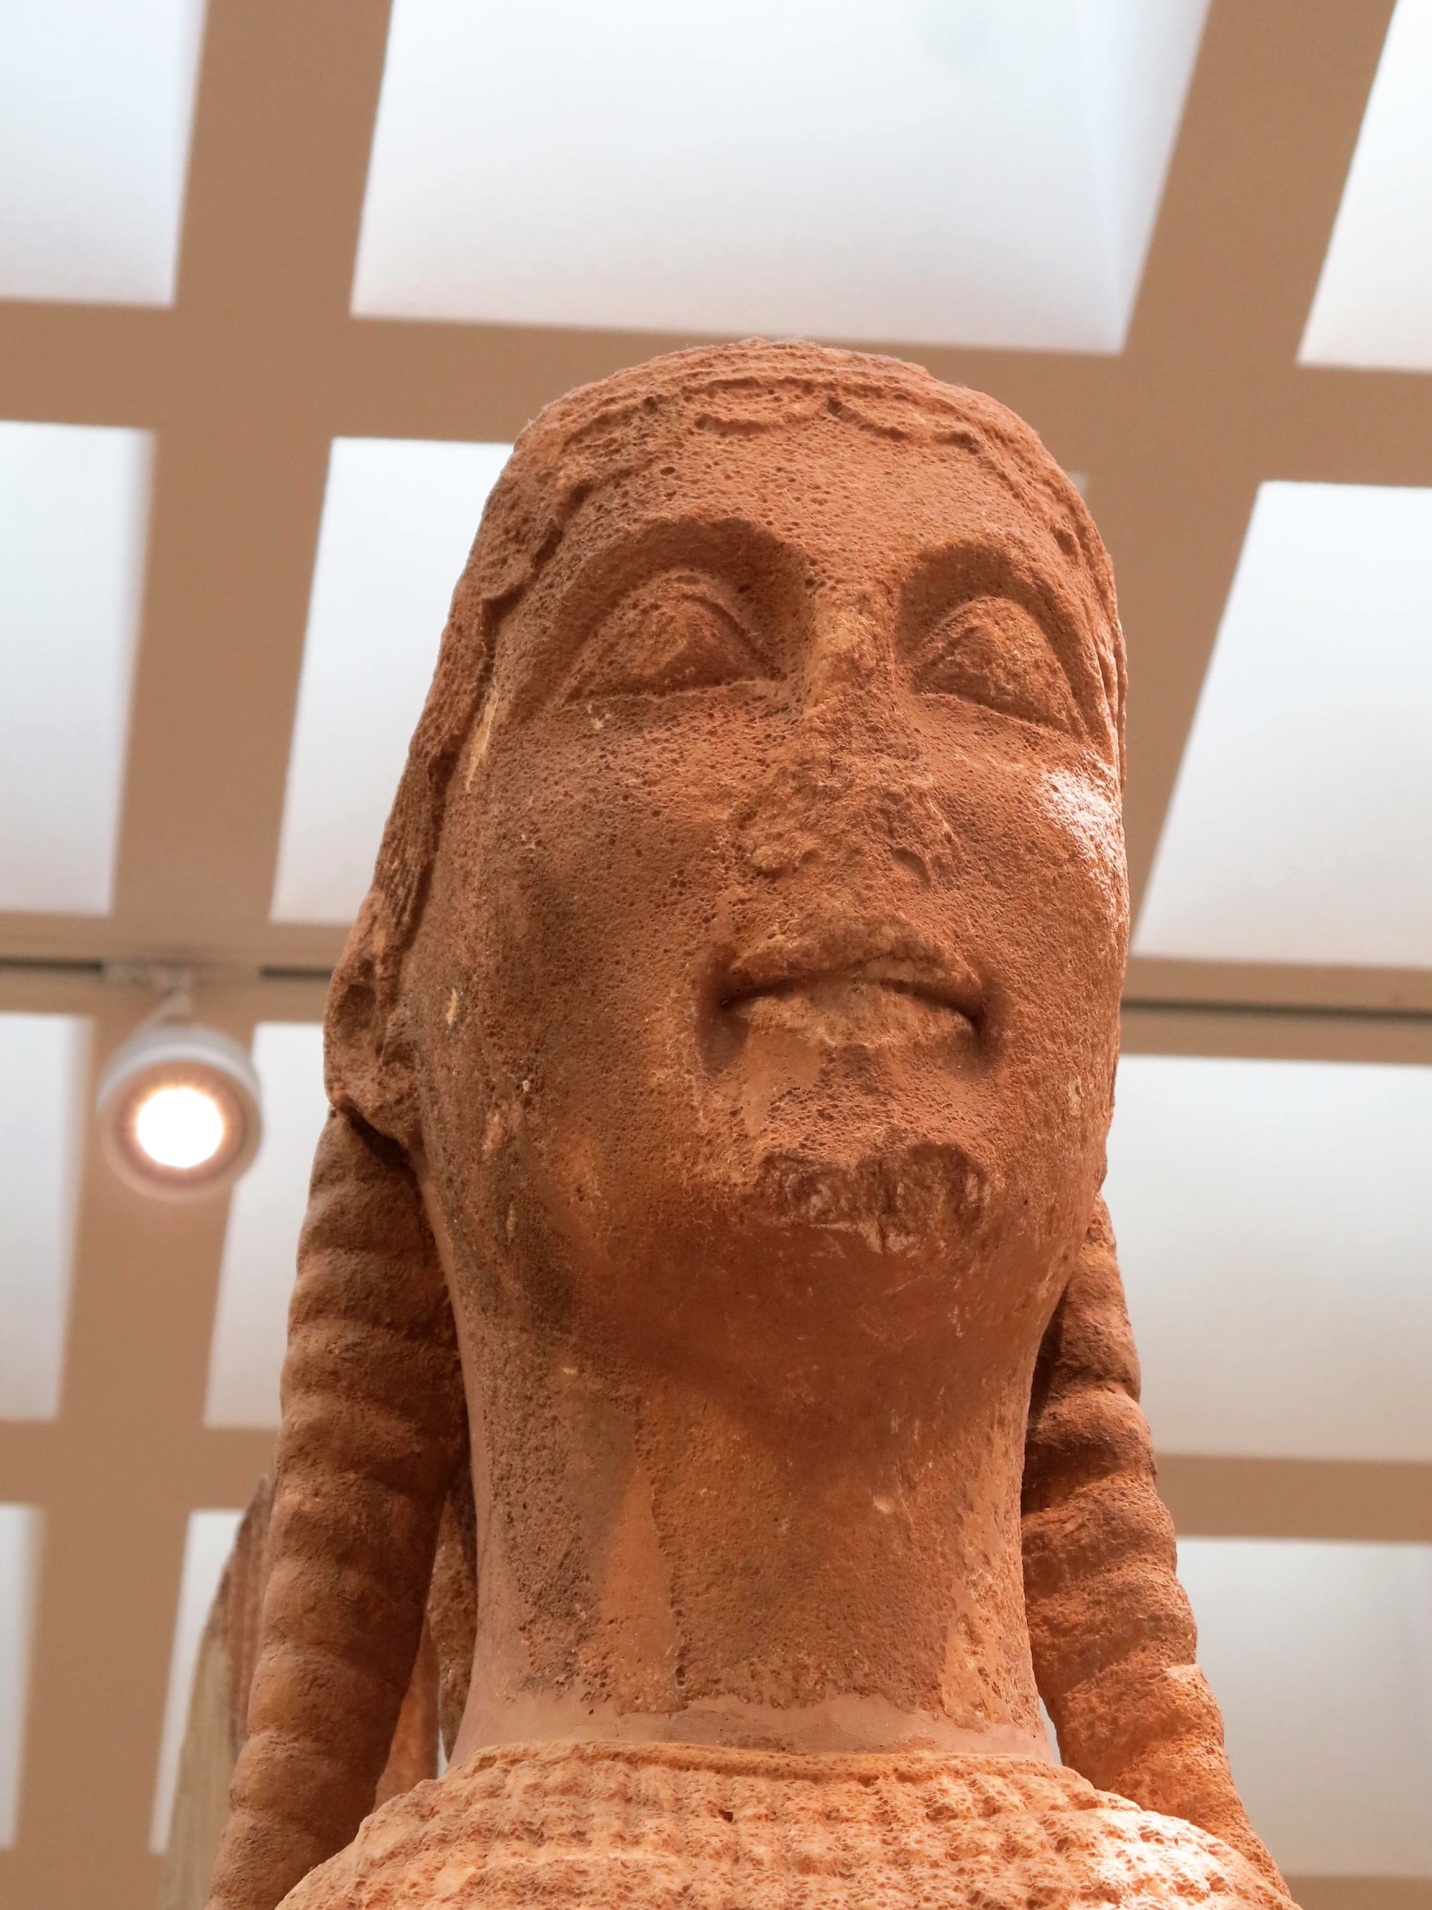

Slide 20
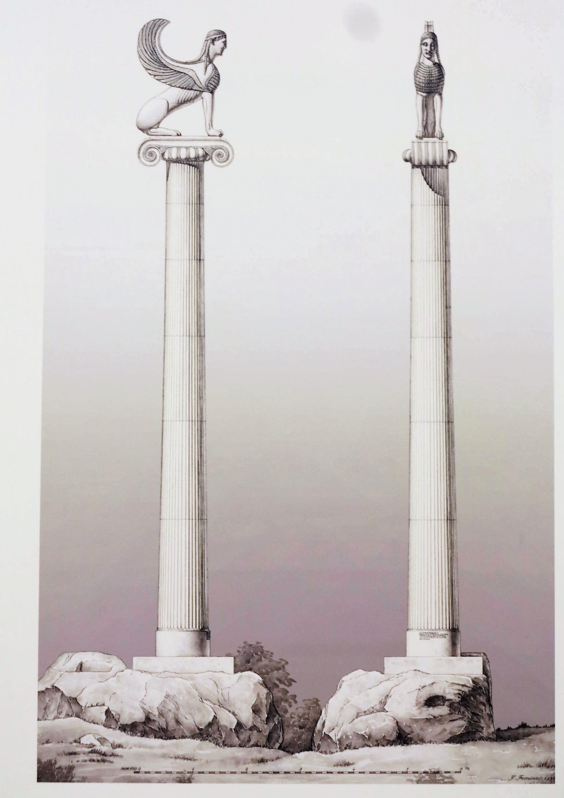

Slide 21
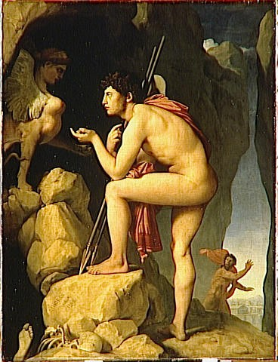
Edipo e a Esfinge, de Ingres

Slide 22
O Oráculo de Delfos foi um dos mais famosos oráculos do mundo grego antigo. Alexandre o Grande, Sócrates e Édipo foram até ele. Todos foram.
“Umbigo do mundo”: a cidade de Delfos recebeu esta alcunha graças ao mito segundo o qual Zeus, para achar o ponto médio da Terra, enviou duas águias aos extremos opostos do mundo, soltou-as e viu que o ponto em que elas se encontraram era Delfos.
O ponto de encontro das águias foi demarcado com uma pedra oval, o ônfalo (umbigo, em grego). O formato ovalado da pedra provavelmente deriva de uma crença de que esse formato transmitia boas energias àqueles que a tocassem.

Slide 23
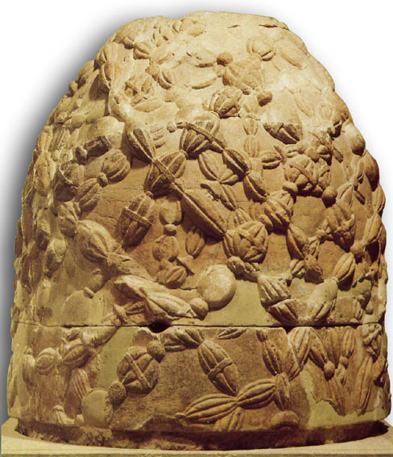
Oh, homem, conhece-te a ti mesmo
e conhecerás os deuses e o universo.

Slide 24
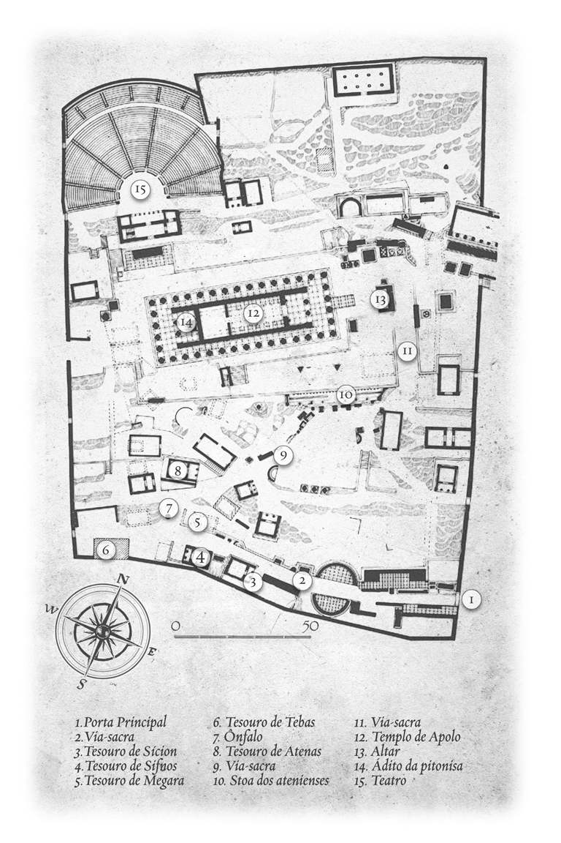

Slide 25
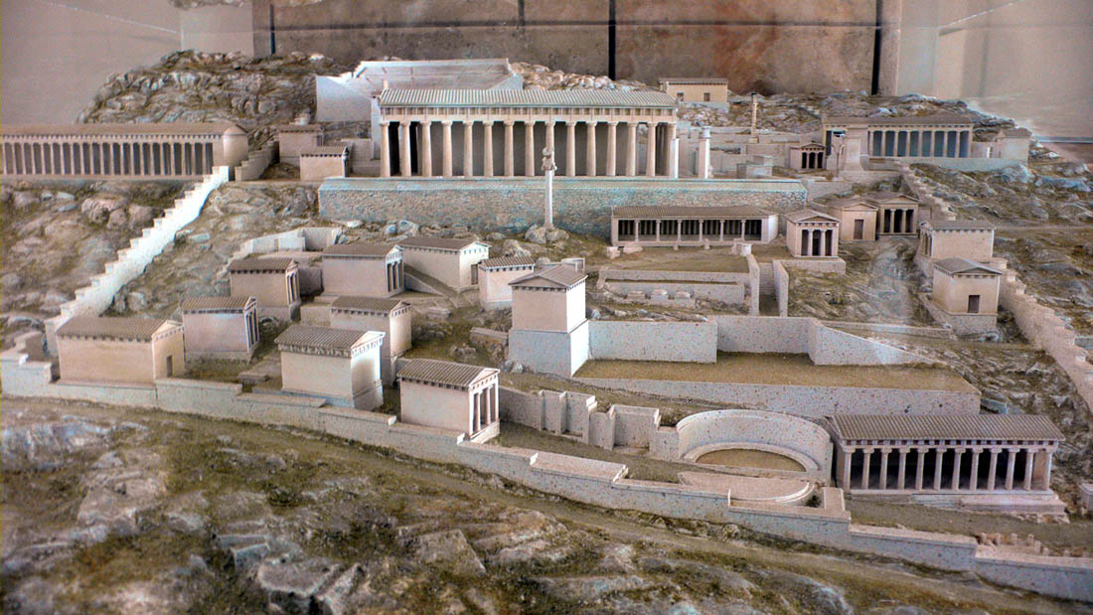

Slide 26
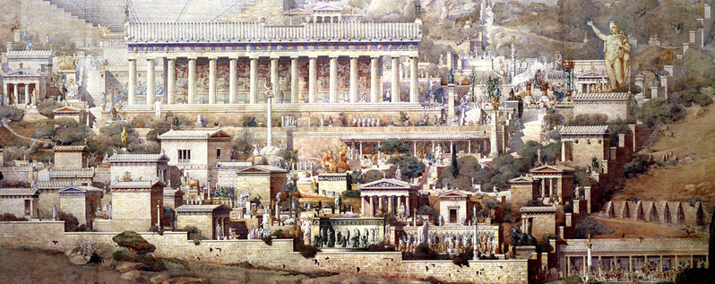

Slide 27
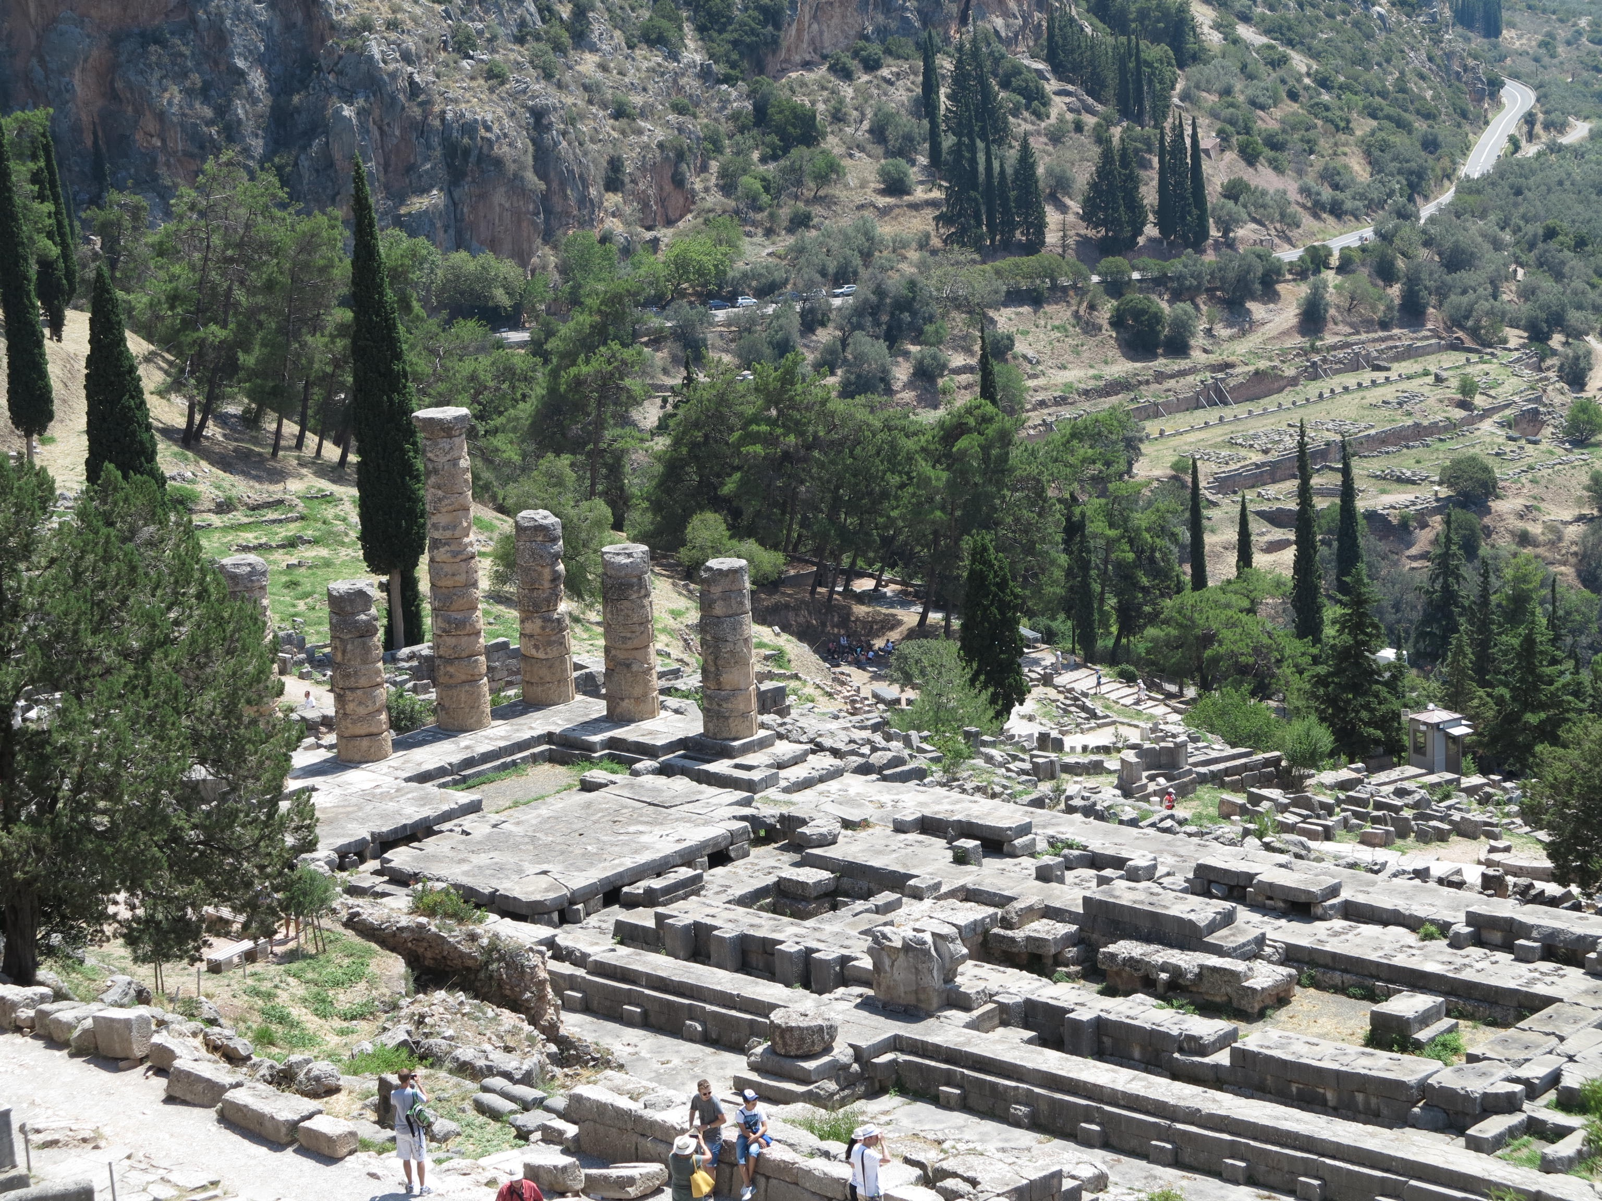
Templo de Apolo no Oráculo de Delfos. Lugar das Pitonisas, as sacerdotisas (virgens com mais de 50 anos), que adivinhavam o futuro em mensagens cifradas

Slide 28
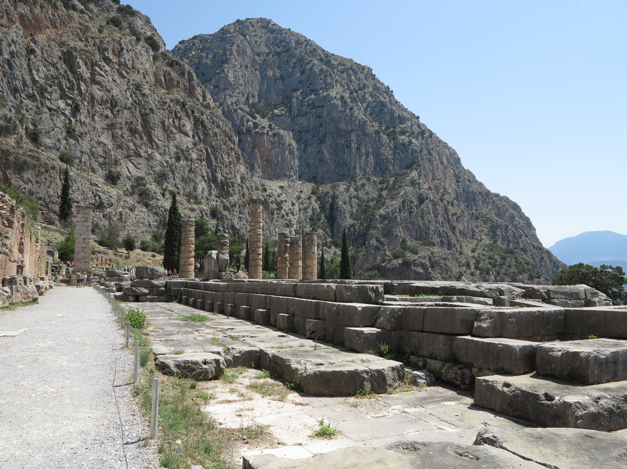

Slide 29
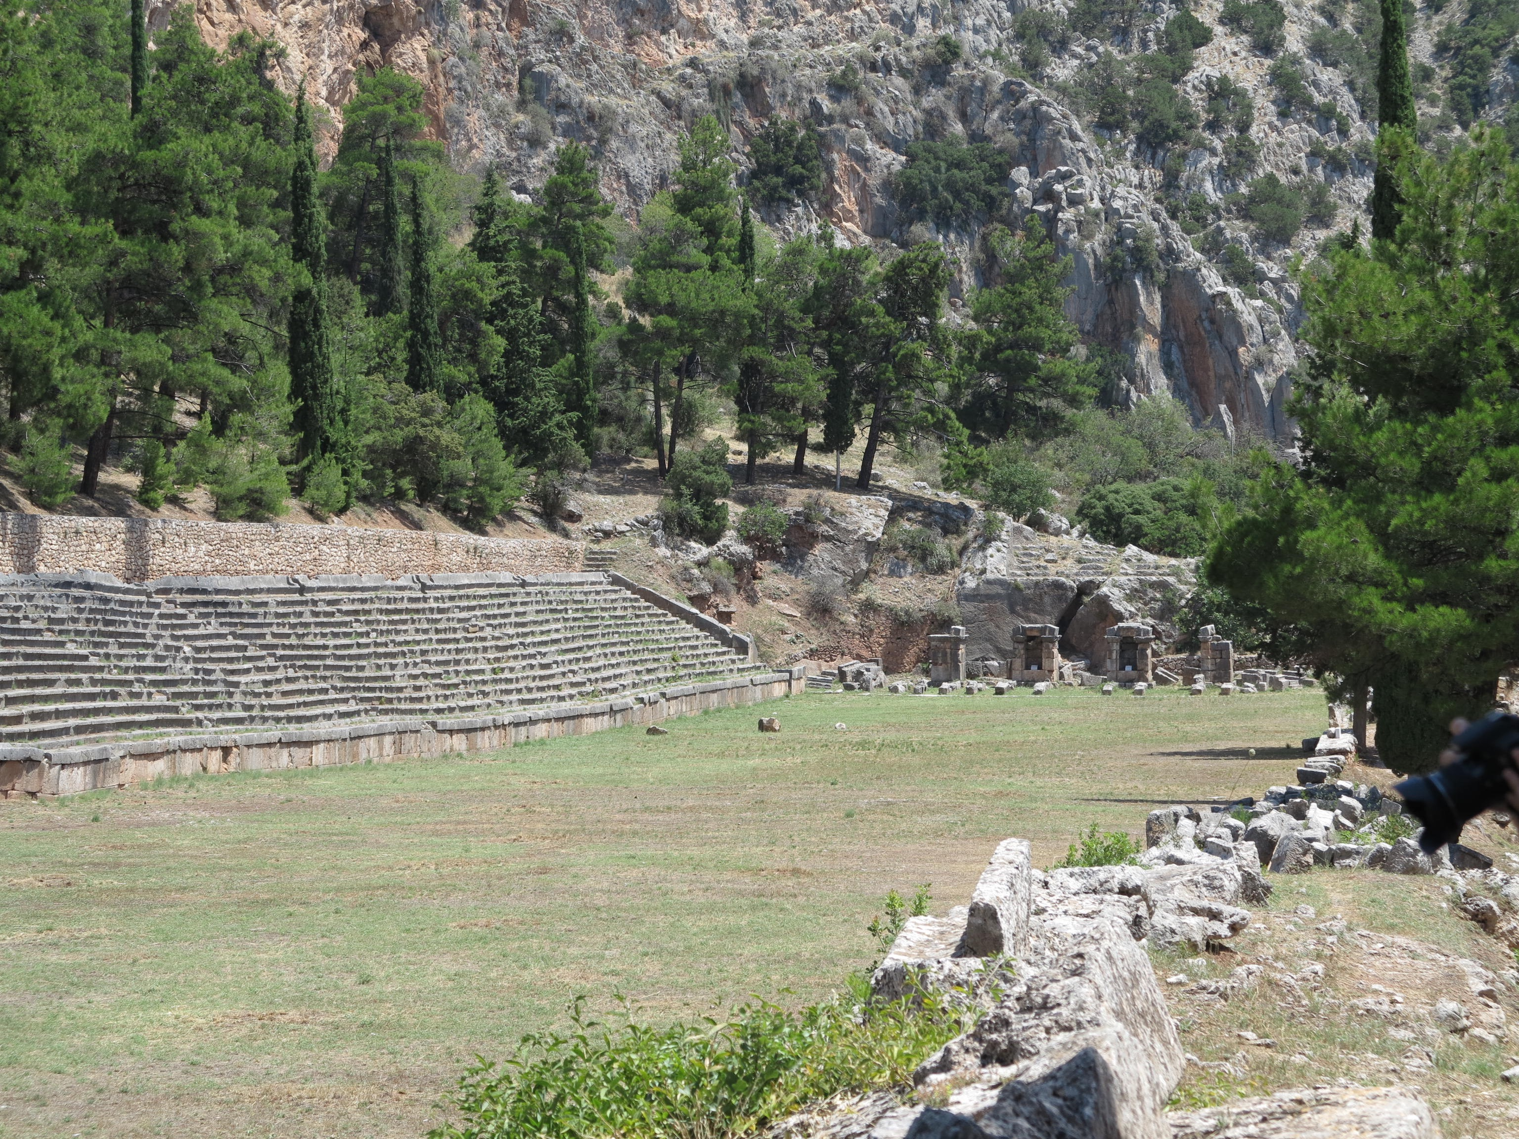

Slide 30
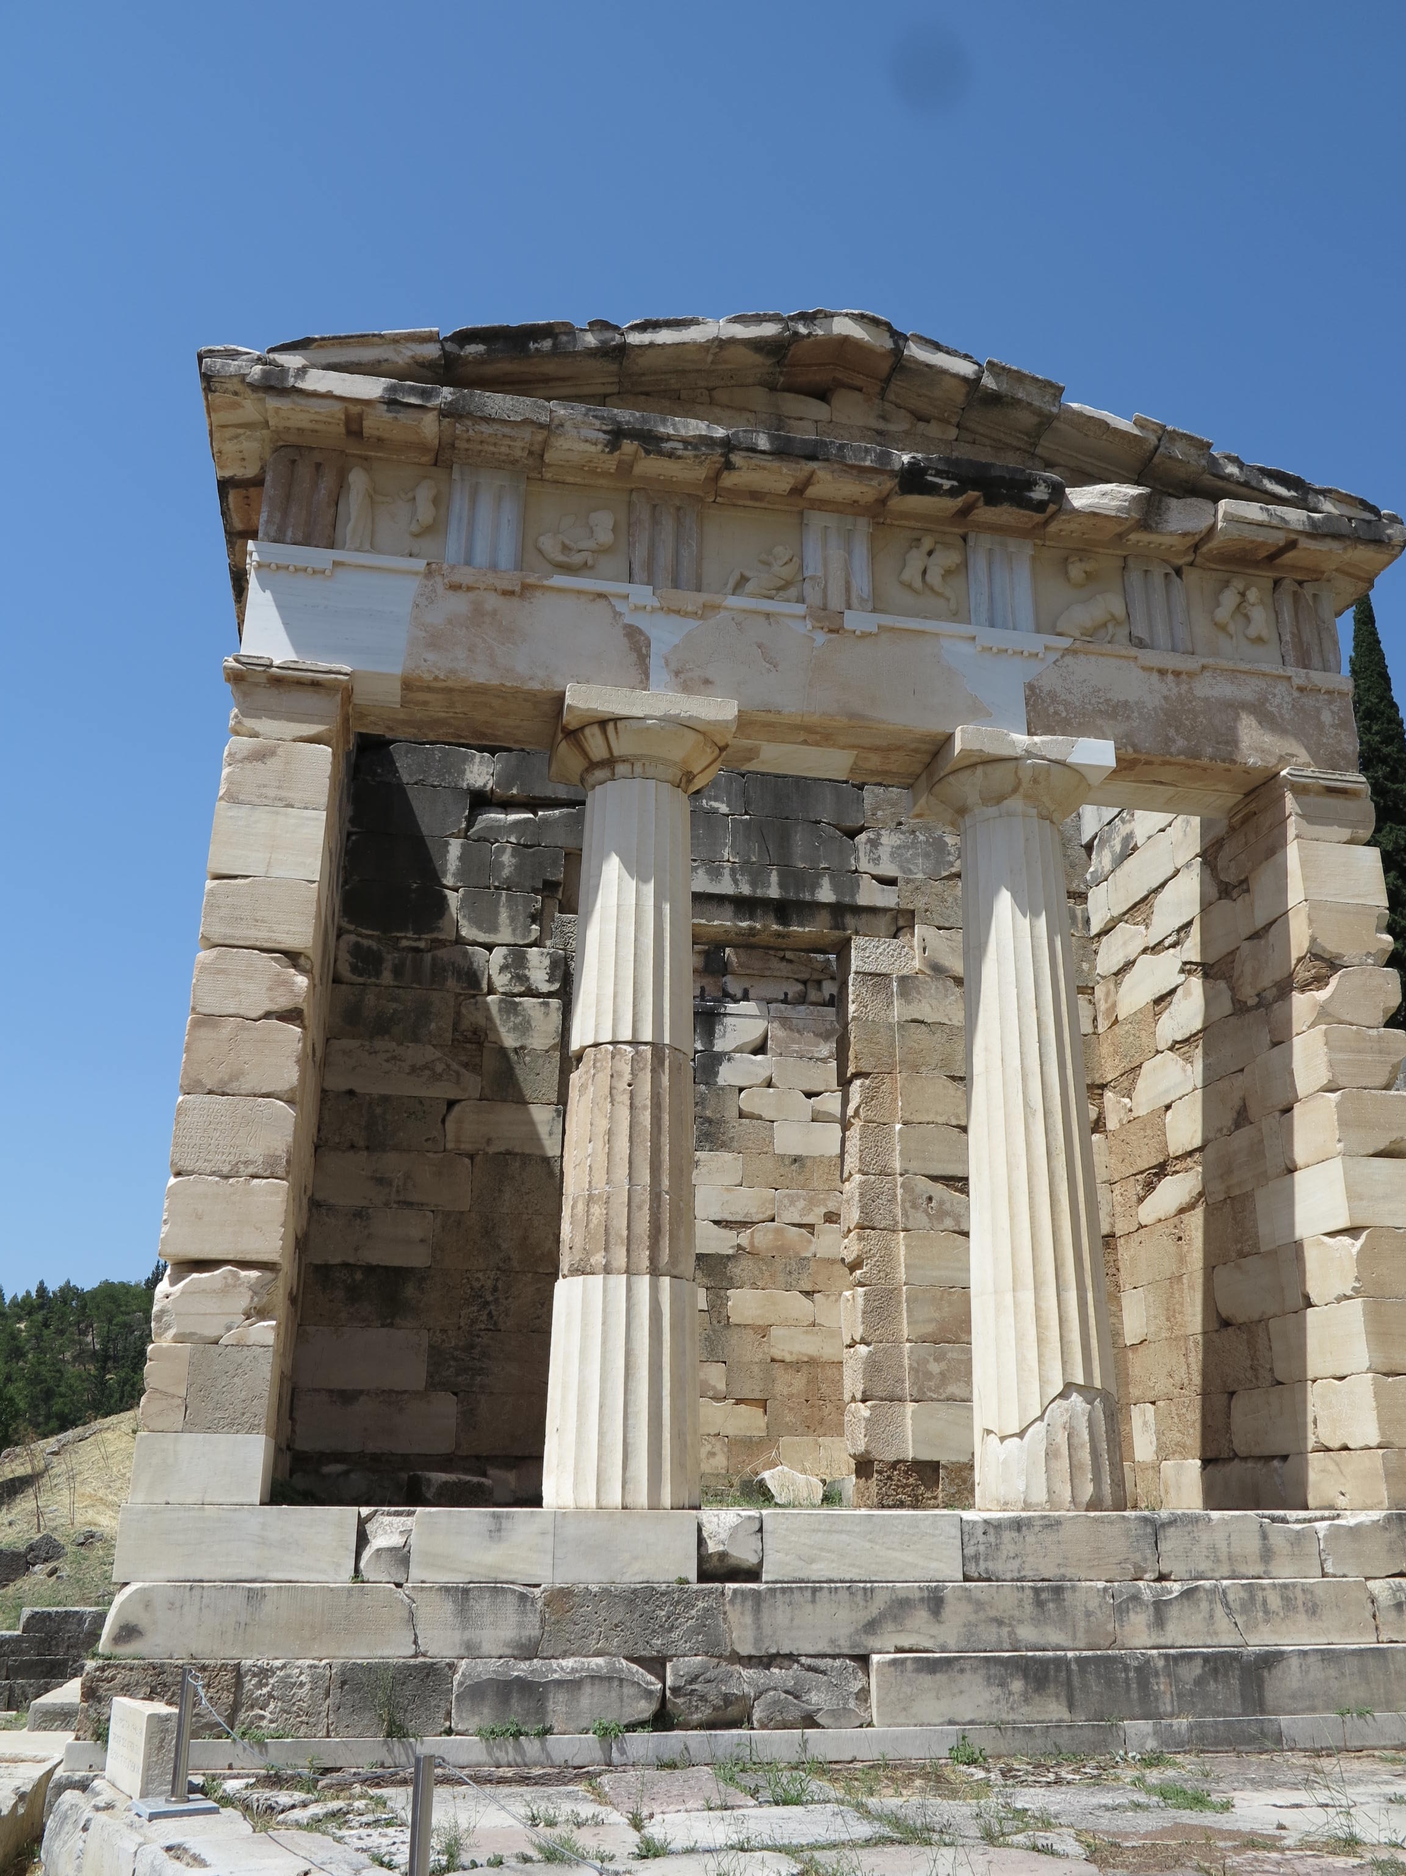
Tesouro de Atenas, em Delfos

Slide 31
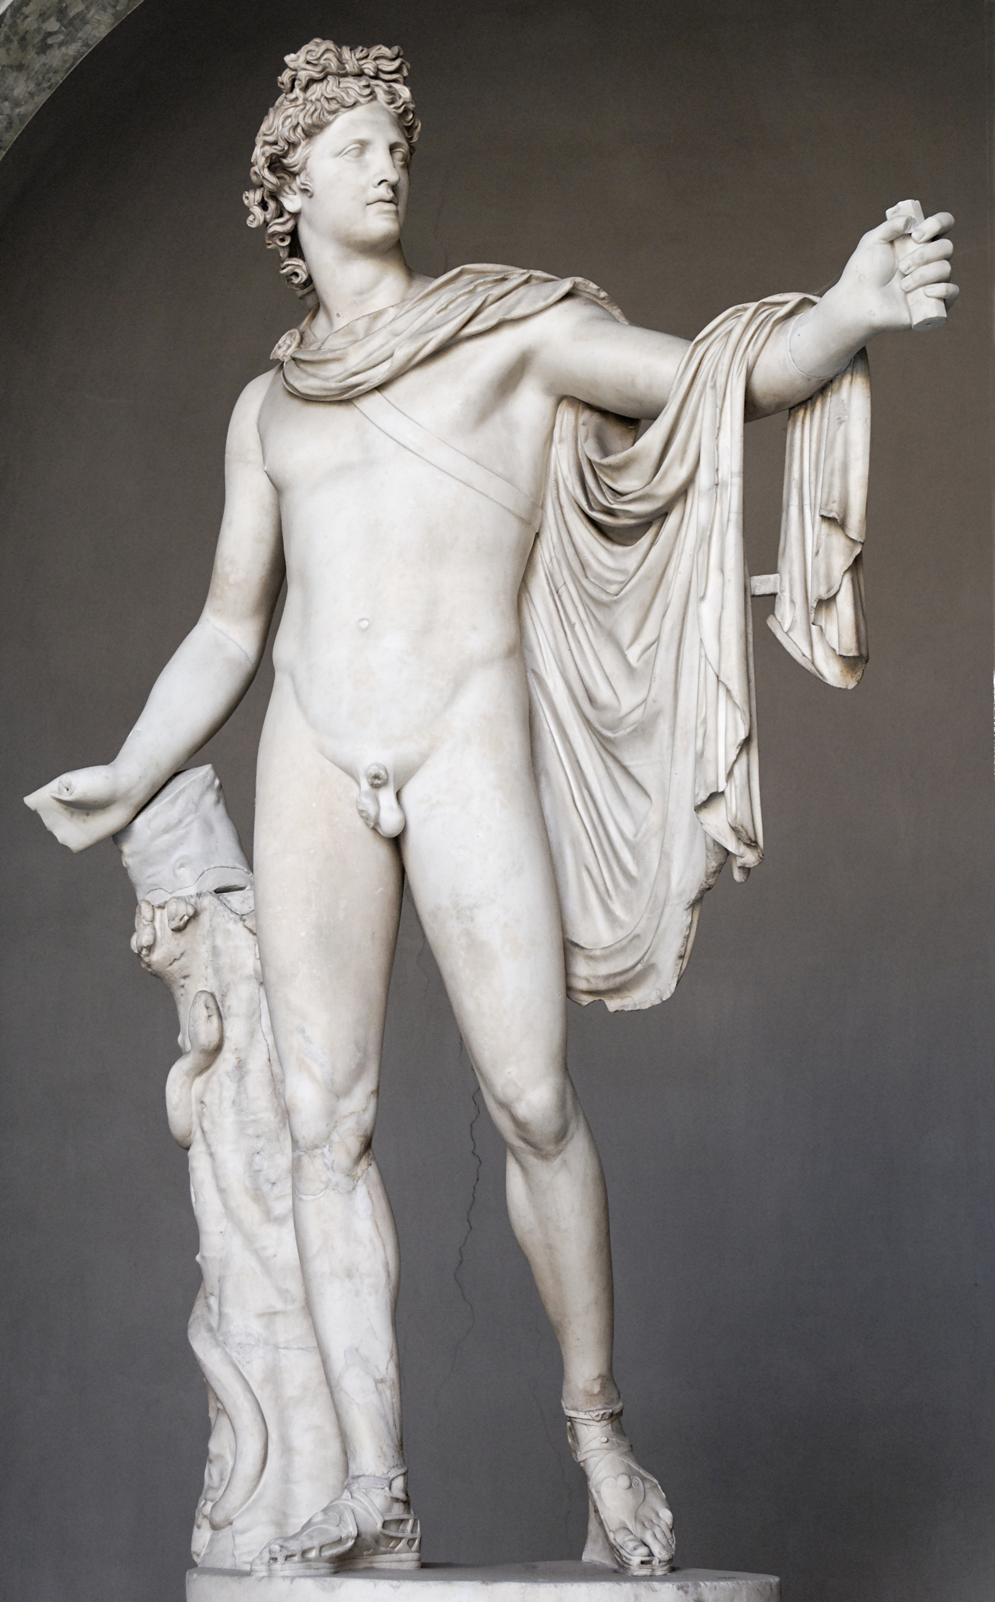

Slide 32
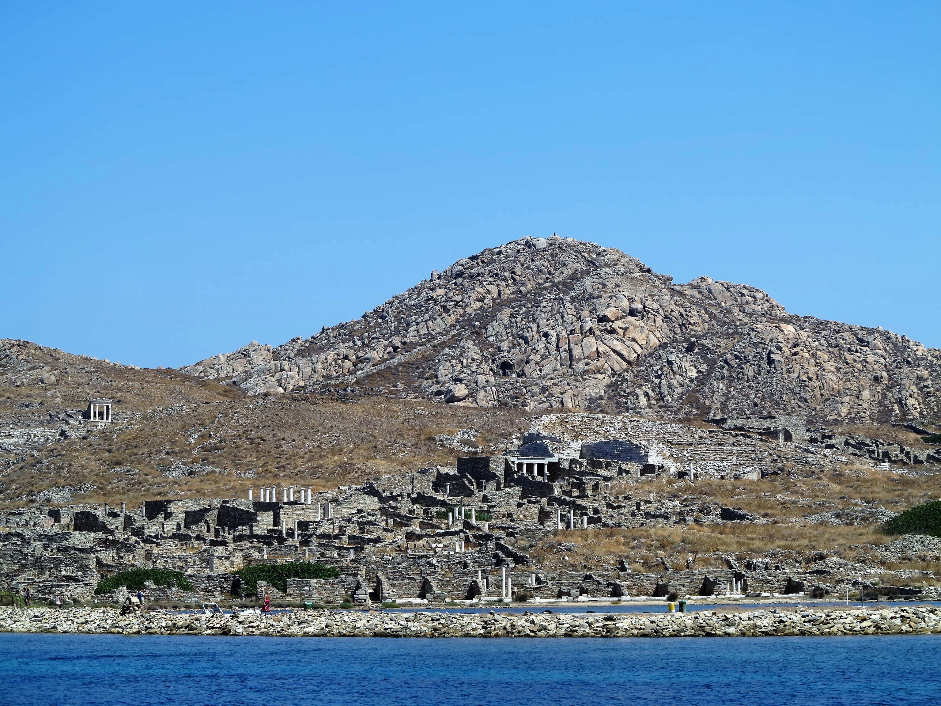
Ilha de Delos, onde nasceu Apolo (ao lado de Mykonos)

Slide 33
Eros flecha Apolo com setas que o fazem se apaixonar. E flecha Dafne com fechas que a fazem rejeitá-lo. Apolo persegue Dafne, que suplica ao seu pai, Pneu, que interrompesse seu sofrimento. Peneu a enfeitiça e ela vira uma árvore.
Apolo se agarra à árvore e chora. Os ramos de loureiro (bay tree) ficaram associados a ele. Até hoje, a coroa de louros faz parte dos Jogos Olímpicos.

Slide 34
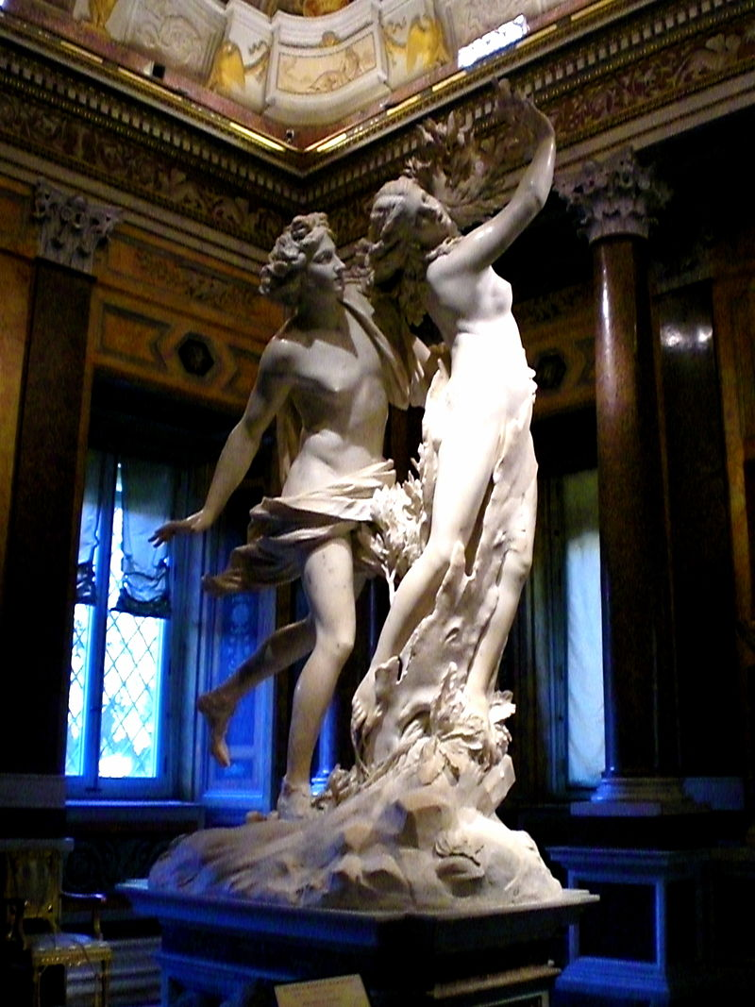
Gian Lorenzo Bernini (1598-1680)

Slide 35
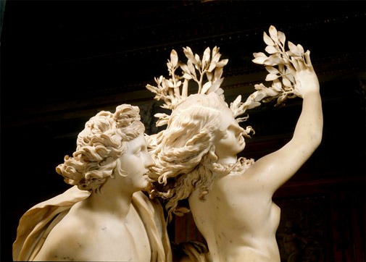

Slide 36
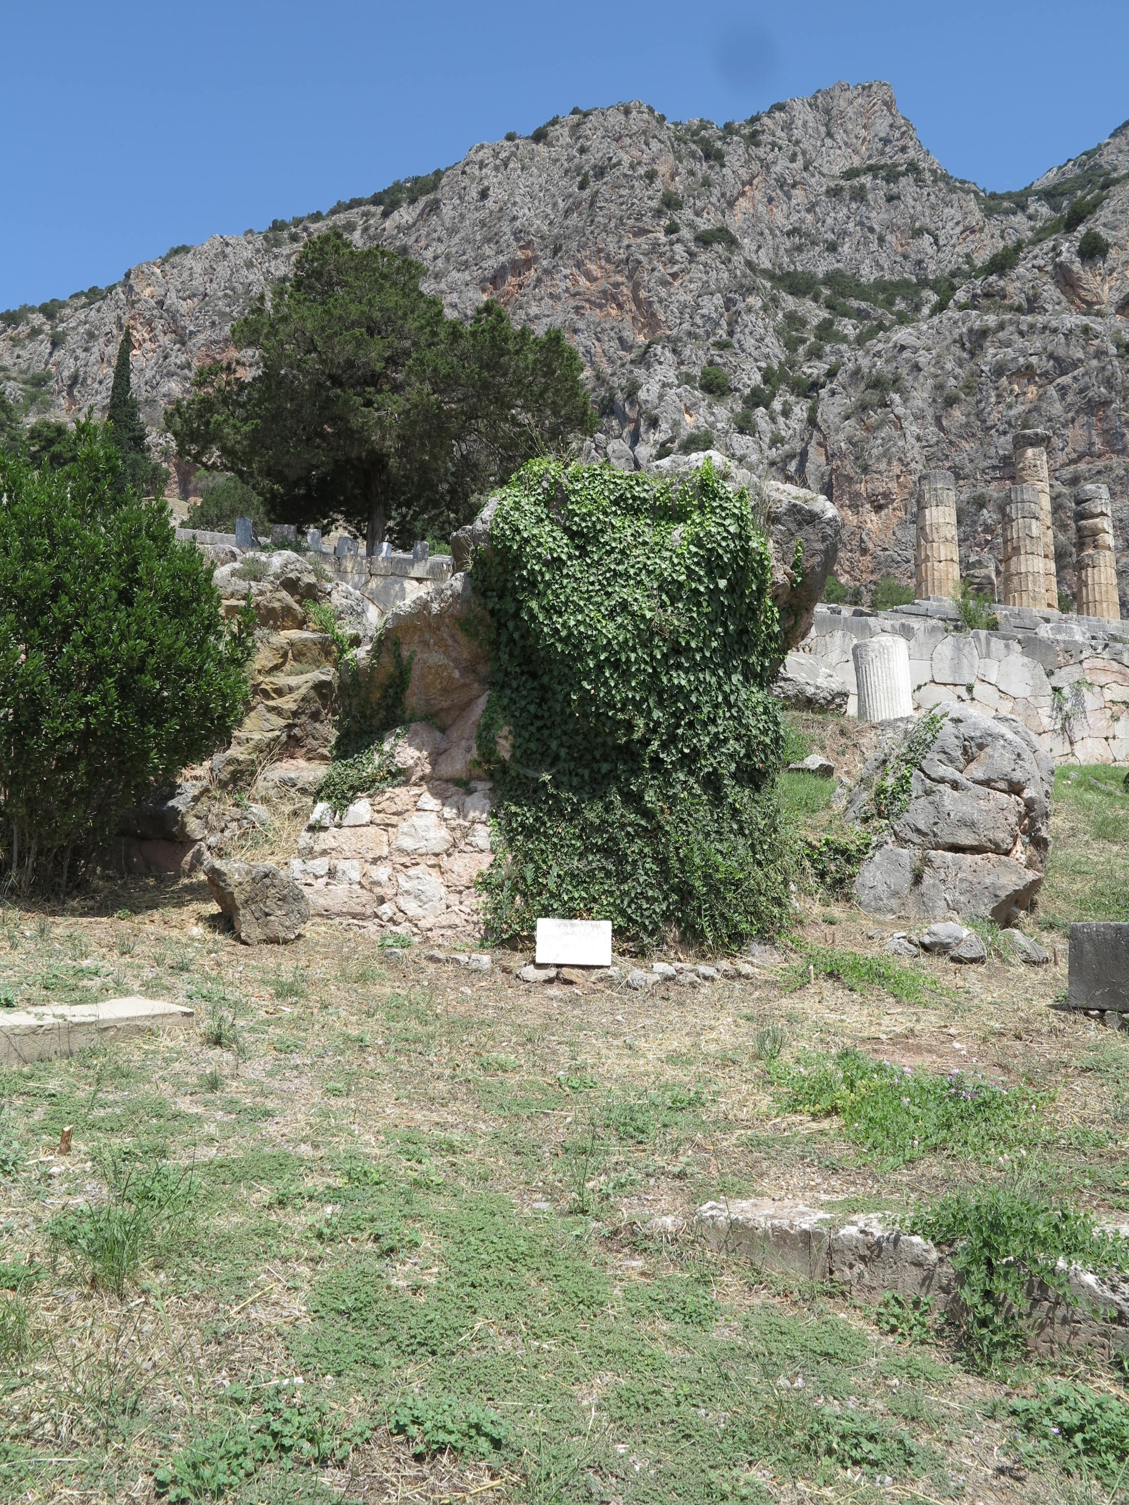

Slide 37
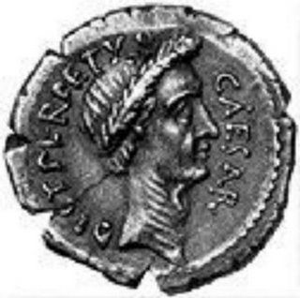

Slide 38
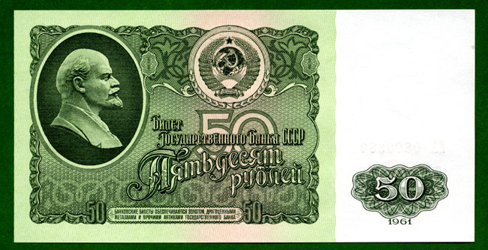

Slide 39
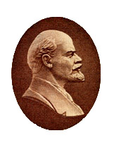

Slide 40
Estamos num tempo em que a filosofia cuidava da felicidade.
“A felicidade confunde-se com a virtude em geral ou com alguma virtude em especial porque a felicidade é, na nossa opinião, a atividade da alma voltada para a virtude.” (Aristóteles, Ética a Nicômaco).
A felicidade é a forma suprema da virtude em Platão.

Slide 41
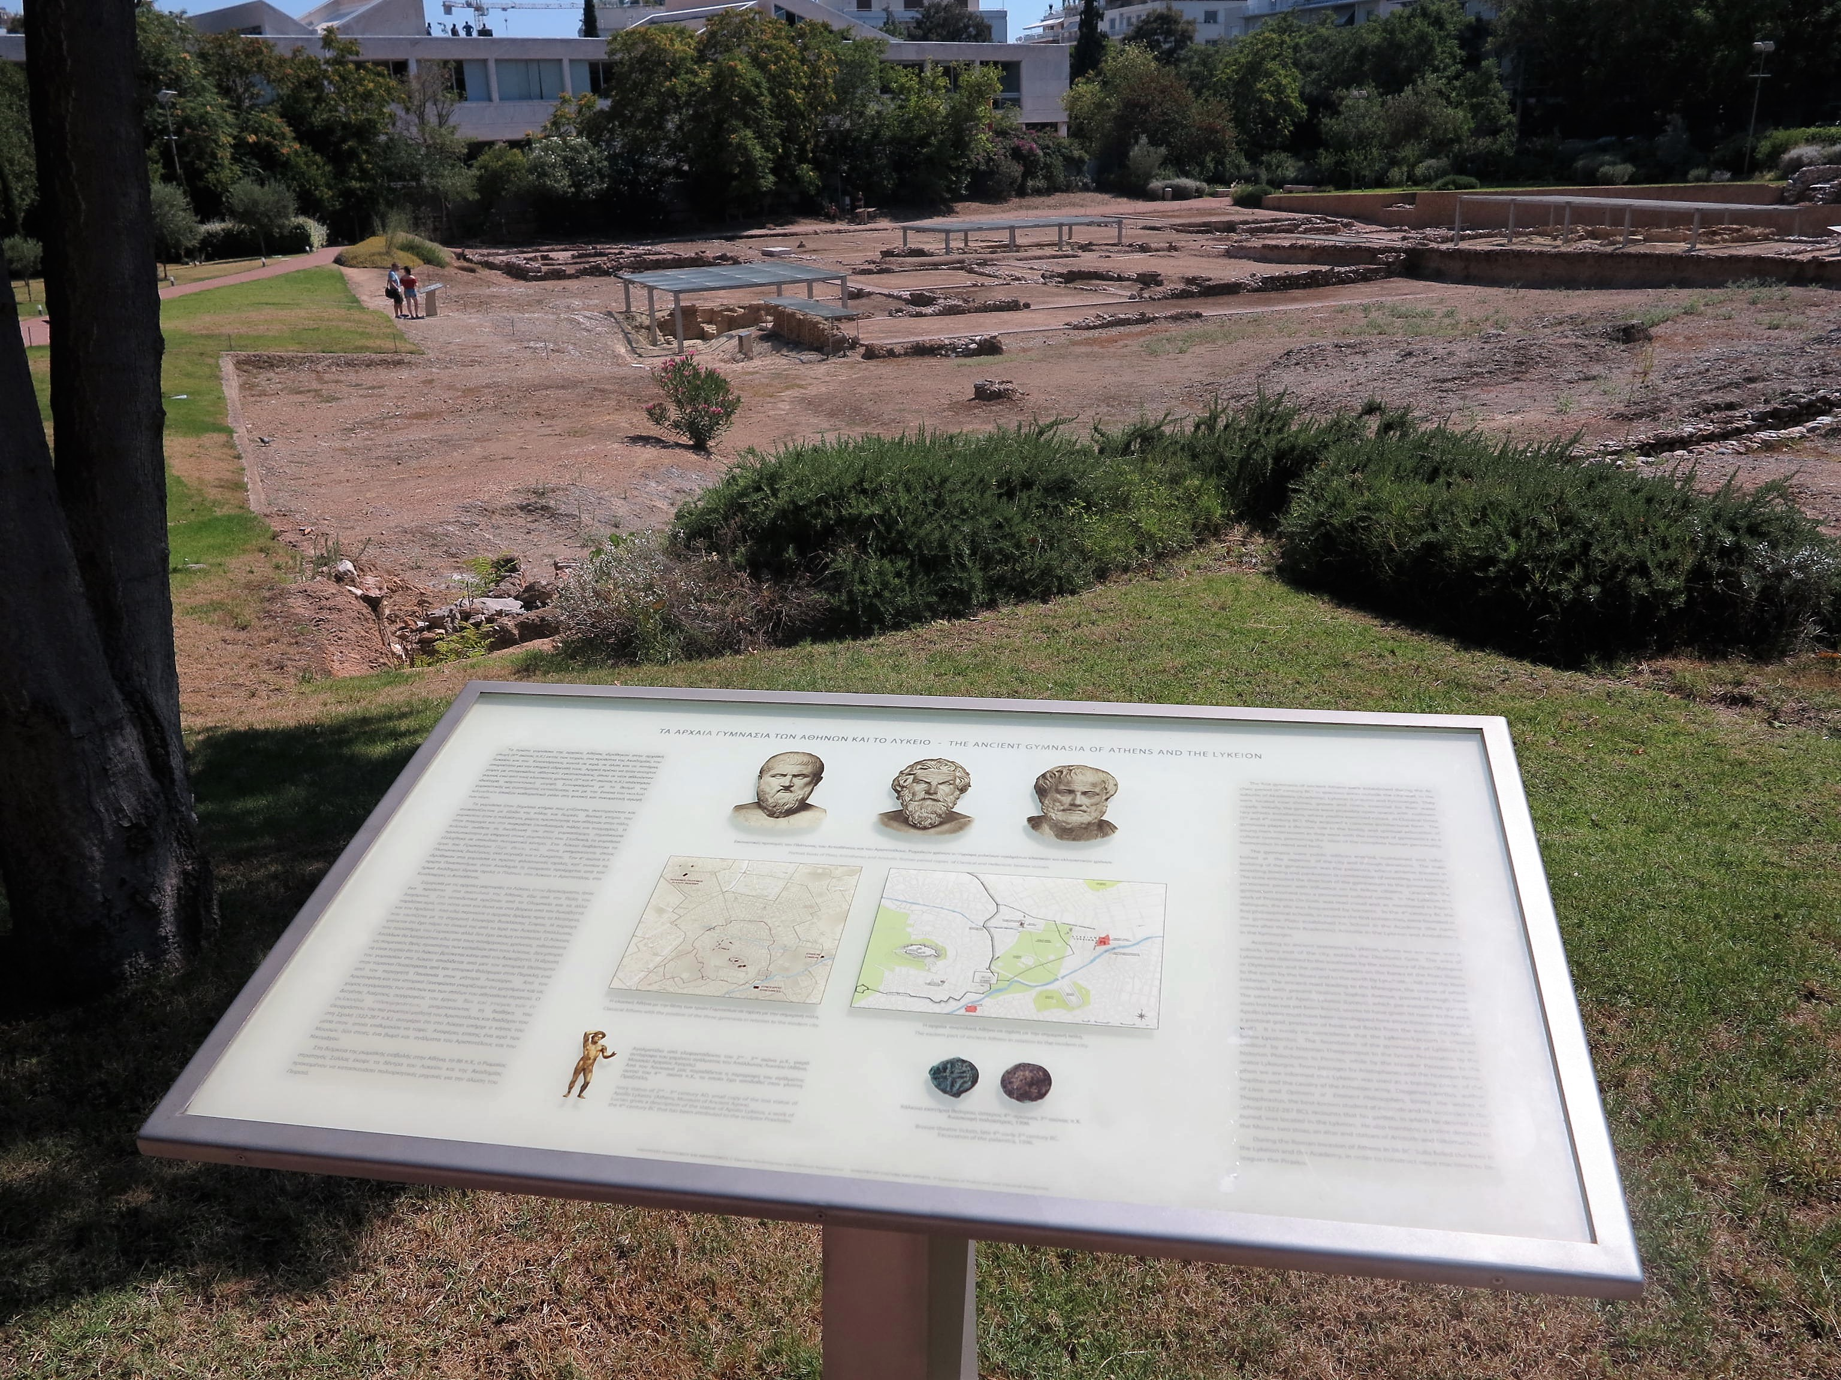

Slide 42
